Slide 1
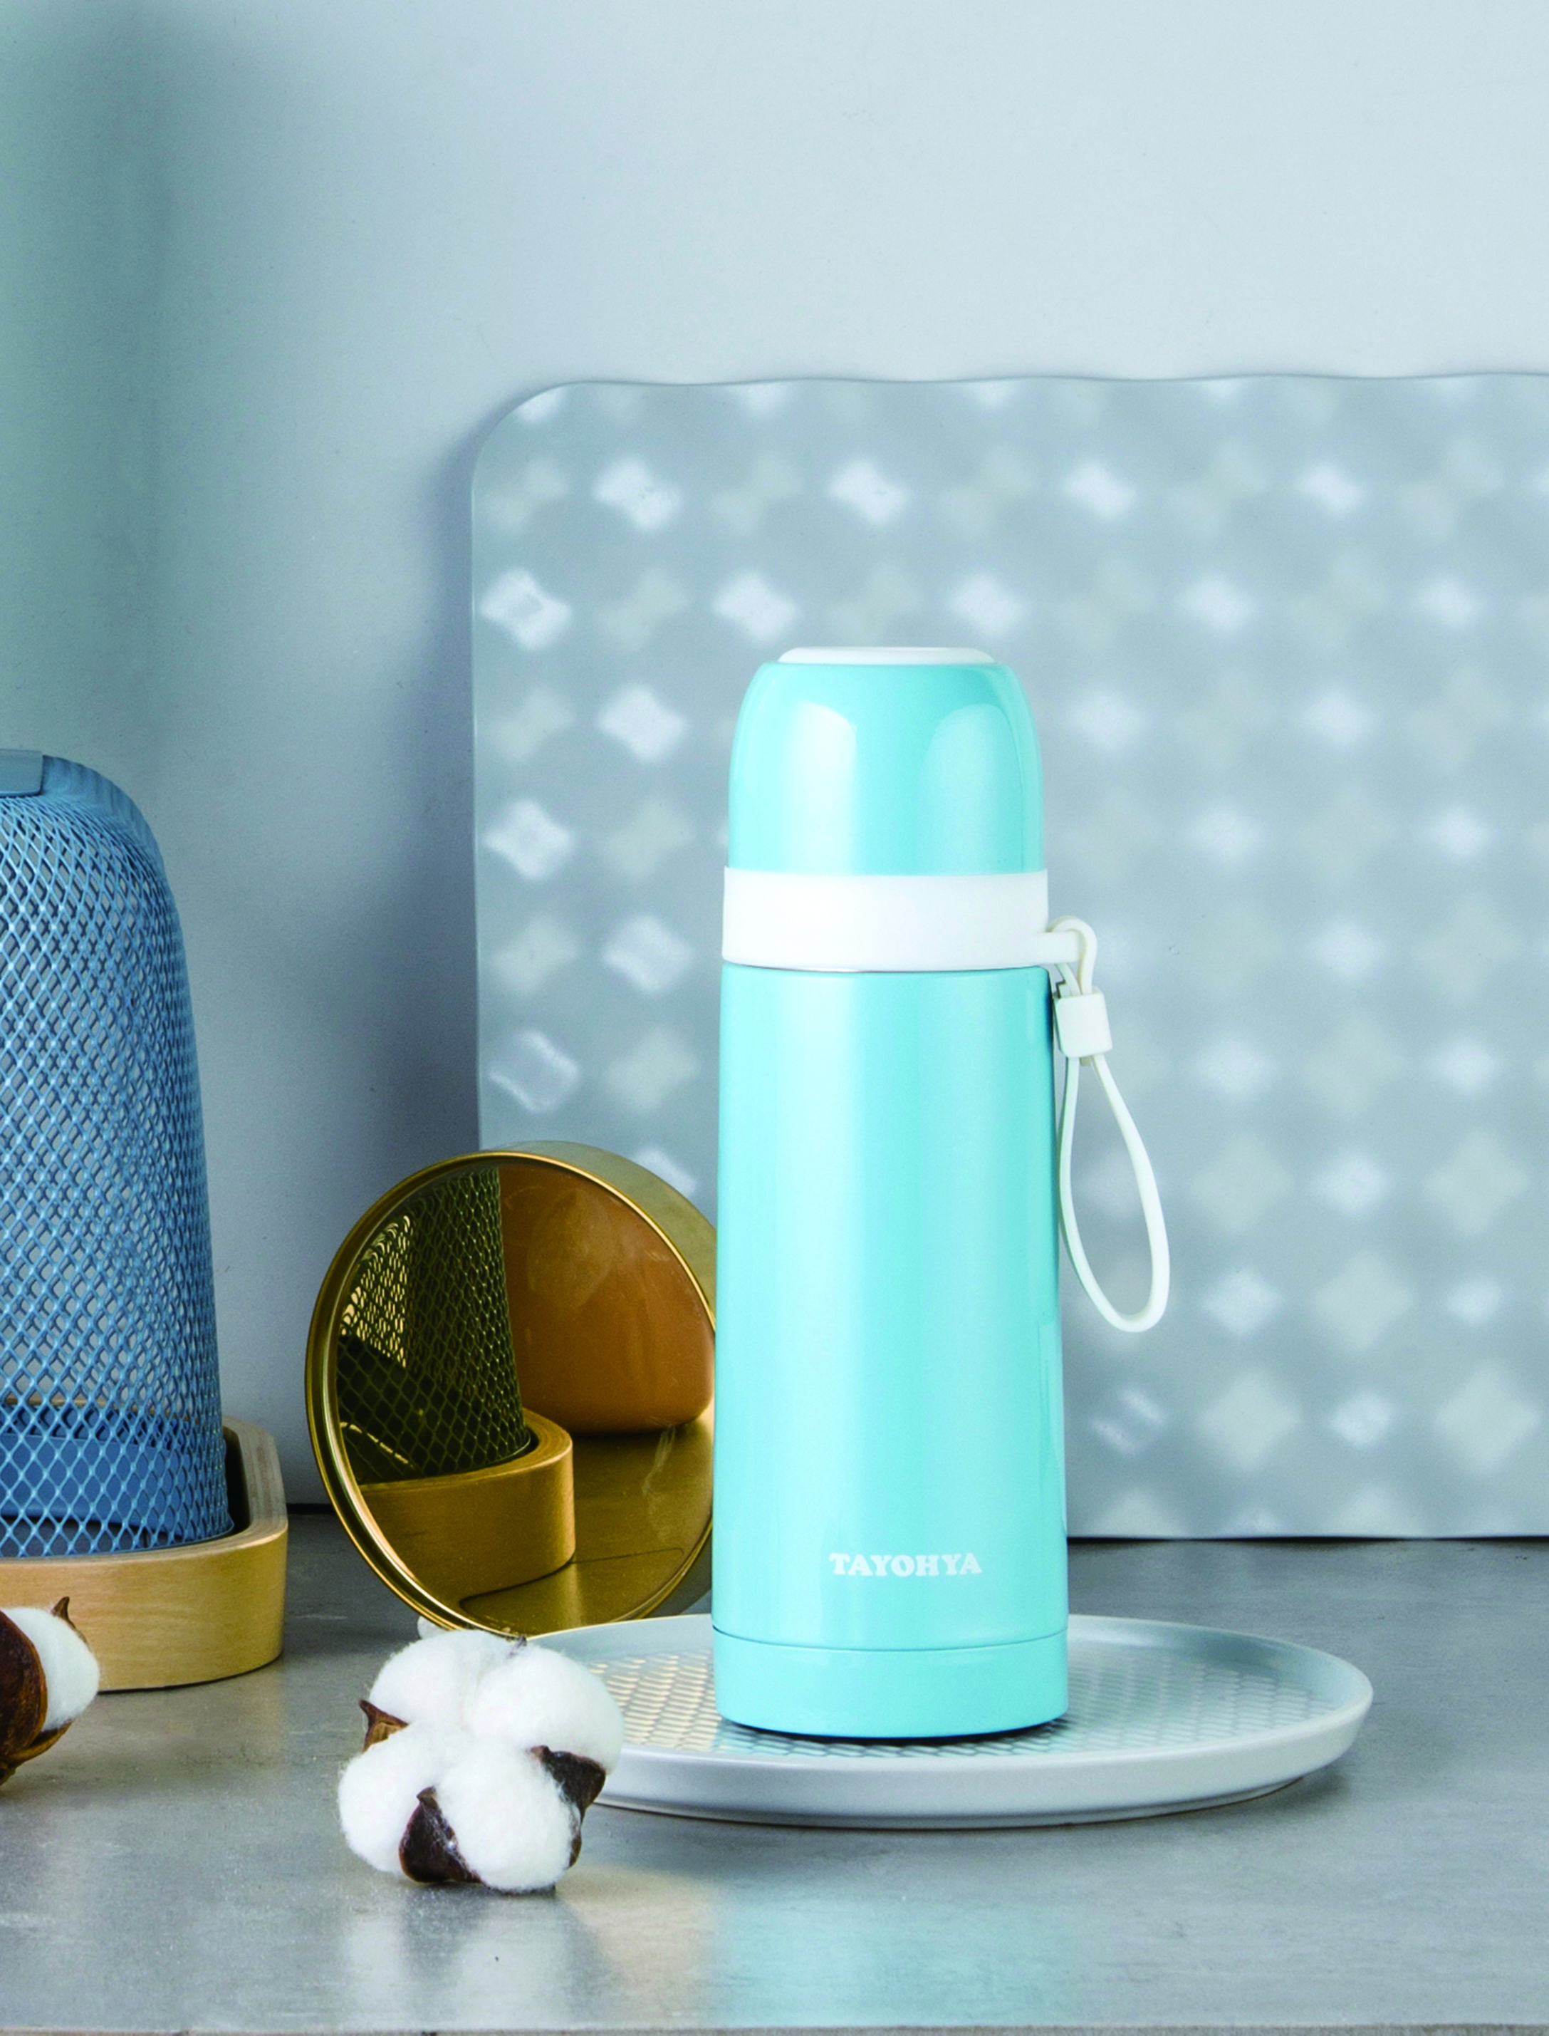


市场参考价： 99.00
批发价：40.00
多样屋 蓝颜 保温提手子弹头杯
TA040101017ZZ
规格：320ML
材质：304不锈钢+PP+硅胶
装箱明细：30pcs/箱
双层不锈钢真空结构，具有优良的
保温功能。
提手设计，携带方便。
密封性能优异，防溢防烫。

